Slide 1
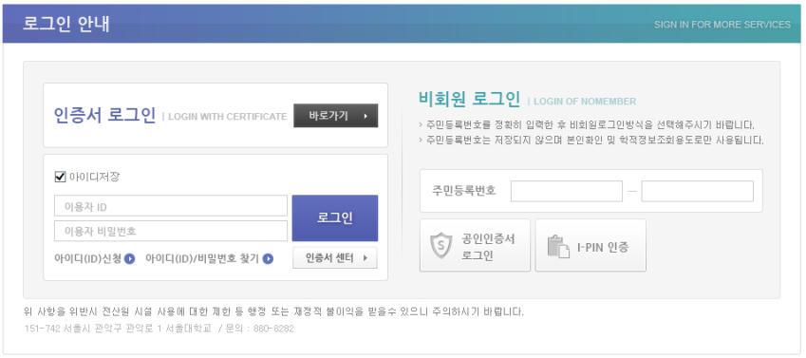
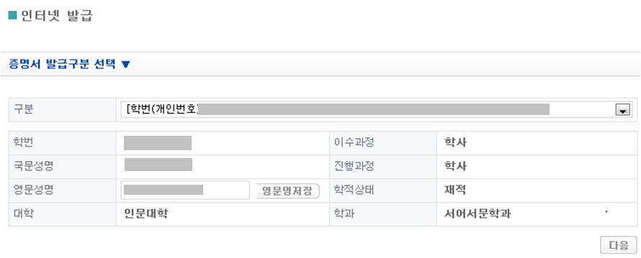
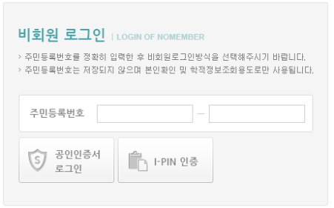
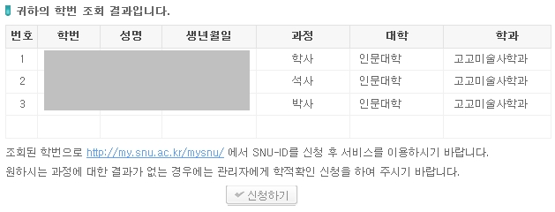
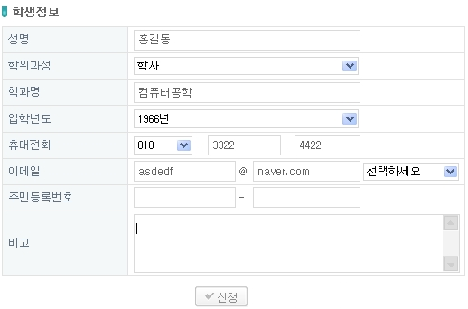
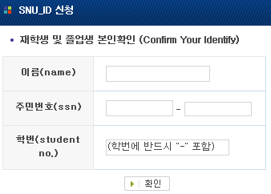
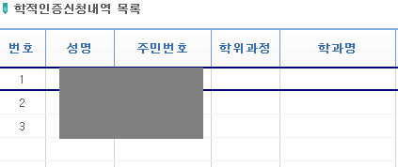
‘인터넷 발급, 인터넷 우편신청’시 사용자인증 방법 안내
재학생
및
졸업생 (SNU
계정
보유)
로그인
서울대학교 포털(마이스누) 로그인 페이지에서
계정(아이디, 비밀번호)으로 로그인
증명서발급 메뉴를 선택하여
증명서 발급 또는 우편 신청
졸업생
(SNU
계정
미보유)
서울대학교
학생
증명서
발급 필요
실명확인
서울대학교 포털 로그인 페이지에서
공인인증서, I-PIN, 핸드폰을 통한 실명확인
본인의 학적정보 조회
학번확인
가능여부
No
학적확인 신청
(개인정보활용 동의 및 학생정보 입력하여 신청)
Yes
계정생성
후 로그인
학번확인
(이메일 수신)
서울대학교 포털 로그인 후
증명서 발급 또는 우편 신청
http://my.snu.ac.kr/mysnu/ 에서
SNU_ID 신청 버튼 클릭 하여 SNU_ID 신청
학사과에서 학적 확인 후
본인이 입력한 이메일을 통해 학번 발송

